Slide 1
يلتزم بالهدوء أثناء الدخول الى أماكن العبادة وأثناء الصلاة
اسم المعلم : نصر الدين أحمد ابراهيم

Slide 2
المراجعة: جمعه شعيب | الإعداد : أ. نصر الدين احمد ابراهيم | يلتزم بالهدوء أثناء الدخول الى أماكن العبادة وأثناء الصلاة رقم الهدف : (2017 ) | الهدف
الفئة العمرية: 10-11 | مستوى الشدة : البسيطة | فئة الإعاقة : الاعاقة الذهنية | بيانات الهدف
قصة الدرس ذهب حمد مع والده ليصلي صلاة العصر بالمسجد القريب من البيت همس حمد : في أذن والده و قال له أنظر ياابي قال الاب : ماذا ياحمد . قال حمد : أنظر ياولدي لهؤلاء الاولاد ماذا يفعلون داخل المسجد. قال الأب : بعد صلاة العصر سوف أخبرك يا حمد كيف الالتزام بالهدوء أثناء دخول الى أماكن العبادة أثناء الصلاة بعد الأنتهاء من الصلاة قال والده : ياحمد أن رسول الله قدعلمنا كيف نحترم المساجد أثناء الصلاة لأن المساجد من بيوت الله لقد علمنا الاسلام أن للمساجد مكانة عظيمة في نفوس المسلمين . قال الاب : أن المساجد تتمتمع بخاصية بين المسلمين ولا يدخل المسلم المسجد إلا وهو طاهر البدن فيها يجد المسلم الراحة النفسية و الروحية . و يتعلم في المسجد خير الذكر ( القرآن الكريم ) و الحديث الشريف الأنشطة الصفية: قراءة قصة من المعلم يوضح من خلالها دور المسجد في بناء المجتمعات . أهمية المسجد من الناحية الاجتماعية الترابط و التعاون و الالفة و المساوه و المحبة و التواضع . أهمية المسجد من الناحية التعليمية تعلم أحكام العبادات تعود المسلم على النظام و الالتزام بالوقت . يوضح المعلم الاثار الايجابية على الفرد و المجتمع بالالتزام بآداب المسجد . الفرد زيادة الاجر و الثواب و المجتمع الترابط و التراحم . |  |  | كتاب الطالب

Slide 3
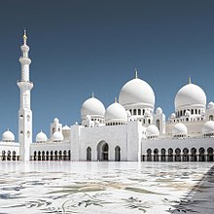
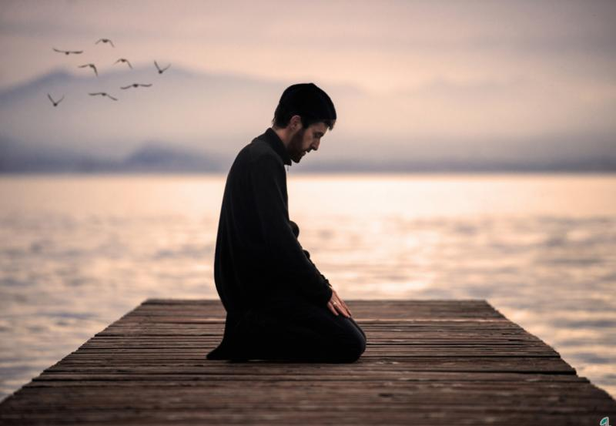
الحصة الدراسية: الهدف الرئيسي : يلتزم بالهدوء أثناء الدخول الى أماكن العبادة وأثناء الصلاة أهداف أخرى: يبين المعلم مكانة المسجد في الأسلام . يوضح المعلم مكانة المسجد في بناء المجتمعات من ناحية الفرد و المجتمع . يوضح المعلم فضل الذهاب إلى المسجد في زيادة الاجر و الثواب والله يضاعف لمن يشاء . عرض فديو تعليمي يعبر عن موضوع الدرس و يوضح المعلم الهدف منه . يقرأ المعلم احاديث توضح فضل الذهاب إلى المساجد . يوضح المعلم ماذا نقول من دعاء عند دخول المسجد و الخروج من المسجد . يوضح المعلم آداب المسجد ( قبل الذهاب إلى المسجد ) التطيب و الذينة ( أثناء الذهاب إلى المسجد ) الدعاء و السكينة ( عند دخول المسجد ) الدخول بالرجل اليمني يقدم المعلم نشاط ضع علامة صح و خطأ لمعرفة مدي أستيعاب الطلاب و التقييم . يقدم المعلم نشاط بتوصيل العبارة الأولي ومايناسبها في العبارة الثانية . يكتب المعلم عبارات و يطلب من الطلاب نسخها في دفتر الصف . النشاط الرياضي : تنفيذ مسابقة بين الطلاب عن تجميع صورة للمسجد و يقسم المعلم الطلاب إلى مجموعتان . يقوم معلم التربية الرياضية بعمل نشاط في طابور الصبح يقوم أحد الطلاب بقرأة حديث شريف عن آداب أحترام المسجد . النشاط الفني: تنفيذ نشاط تلوين صورة للمسجد عمل نموذج من الكرتون عن المسجد النشاط الموسيقى: يردد الطلاب بعض الانشيد الدينة التي تعبر عن أحترام المسجد . | دليل للمعلم
يقرأ الطالب حديث شريف عن فضل الذهاب إلى المسجد يكتب الطالب حديث شريف عن احترام المسجد تلوين صور تعبر عن السلوك الصحيح داخل المسجد . | الواجب المنزلي
البحث عن الاحاديث الشريف التي توصي بالذهاب إلى المسجد . | تمارين الكترونية
متوسط : أن يستمع الطالب لحديث شريف عن فضل الذهاب إلى المسجد جيد: أن قراءة حديث شرييف عن فضل الذهاب إلى المسجد مرتفع :أن يتمكن من قراءة و كتابة حديث شريف فضل الذهاب إلى المسجد | التقييم

Slide 4
يلتزم بالهدوء أثناء الدخول الى أماكن العبادة وأثناء الصلاة | الهدف
انشطه مهارية | المكونات
الأنشطة الصفية عرض فيديو تعليمي عن آداب المسجد. أداة الصلاة في مسجد المركز و تدريب الطلاب خلف المعلم على آداء الصلاة الصحيحة . يوضح المعلم فضل الدخول بالقدم اليمني في المسجد . يوزع المعلم بطاقات عن آداب أحترام المسجد .

Slide 5
يلتزم بالهدوء أثناء الدخول الى أماكن العبادة وأثناء الصلاة
مراعاة النقاط التالية في عملية التدريس
التفاعل و التعزيز
الانتقال من مرحلة إلى أخر في الدرس بناء على استجابة الطالب
أعطاء الفرصة الكاملة للطالب للتفكير و تكرار المحاولة
التنوع في استراتيجيات التعلم لتحقيق الهدف المنشود .

Slide 6
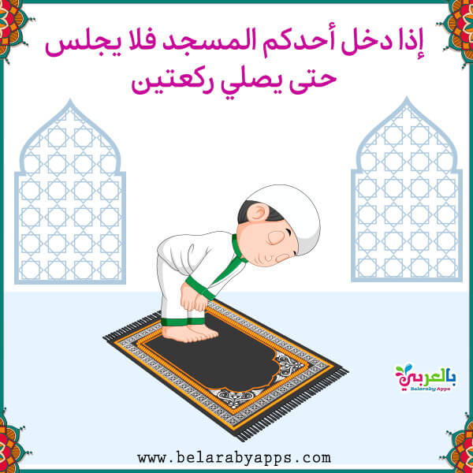
بطاقاتالتزم بالهدوء أثناء الدخول الى أماكن العبادة وأثناء الصلاة

Slide 7
بطاقاتالتزم بالهدوء أثناء الدخول الى أماكن العبادة وأثناء الصلاة

Slide 8
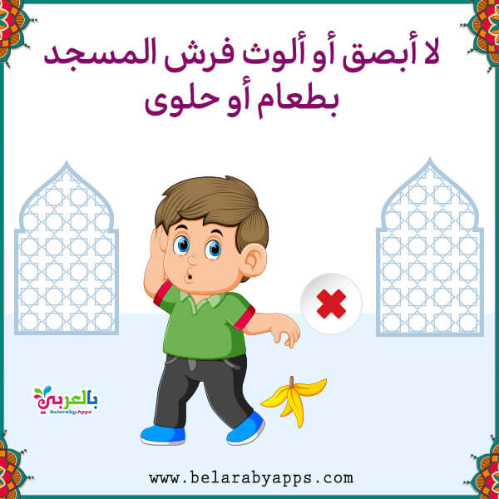
بطاقاتالتزم بالهدوء أثناء الدخول الى أماكن العبادة وأثناء الصلاة

Slide 9
بطاقاتالتزم بالهدوء أثناء الدخول الى أماكن العبادة وأثناء الصلاة

Slide 10
بطاقاتالتزم بالهدوء أثناء الدخول الى أماكن العبادة وأثناء الصلاة

Slide 11
فيديو تعليمي / كيف نصلي فيديو تعليمي / أنشودة صلواتي | أناشيد إسلامية للأطفال فيديو تعليمي / آداب المسجد فديو تعليمي / فضل الدخول بالقدم اليمني
https://www.youtube.com/watch?v=edL3W38ODd4
https://www.youtube.com/watch?v=pzyNDn8M25o
https://www.youtube.com/watch?v=Uw4BazBdtZ4
https://www.youtube.com/watch?v=s9l8ydtJfe8

Slide 12
نهاية الدرس

